Slide 1
GIÁO DỤC STEM
Tháng 9 năm 2017

Slide 2
I. Tổng quan
1784
1874
1969
2011

Slide 3
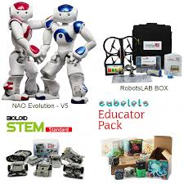
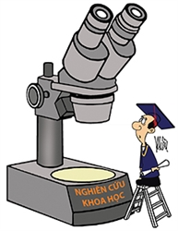
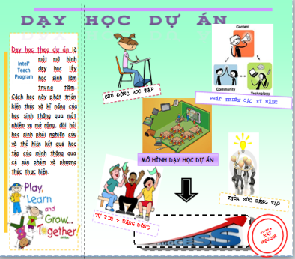
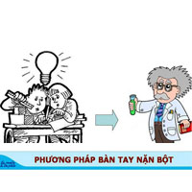
I. Tổng quan
Tiếp cận thực tiễn qua HĐ t.hành
RL giải quyết một v.đề thực tiễn mới
RL giải quyết một số v.đề thực tiễn
Hình thành kiến thức

Slide 4
Bất cập, mâu thuẫn của các phương pháp dạy học tích cực
Nội dung chương trình
- Chương trình nặng
- Kiến thức hàn lâm, thiếu thực tế
Kiểm tra thi cử
- Kiểm tra kiến thức từ chương
- Kỹ năng vận dụng máy móc
Điều kiện triển khai
- Trình độ quản lý, giảng dạy
- Cơ sở vật chất, sĩ số lớp
Những bước chạy đà chủ động, tích cực cho đổi mới GD.

Slide 5
Ưu điểm của phương pháp giáo dục STEM
Bàn tay nặn bột
Dễ gây nặng nề quá tải
Dạy học dự án
Cần nhiều công sức, thời gian
Nghiên cứu khoa học
Yêu cầu cao về năng lực tư duy
Giáo dục STEM
Đa dạng về mức độ, đối tượng, trình độ

Slide 6
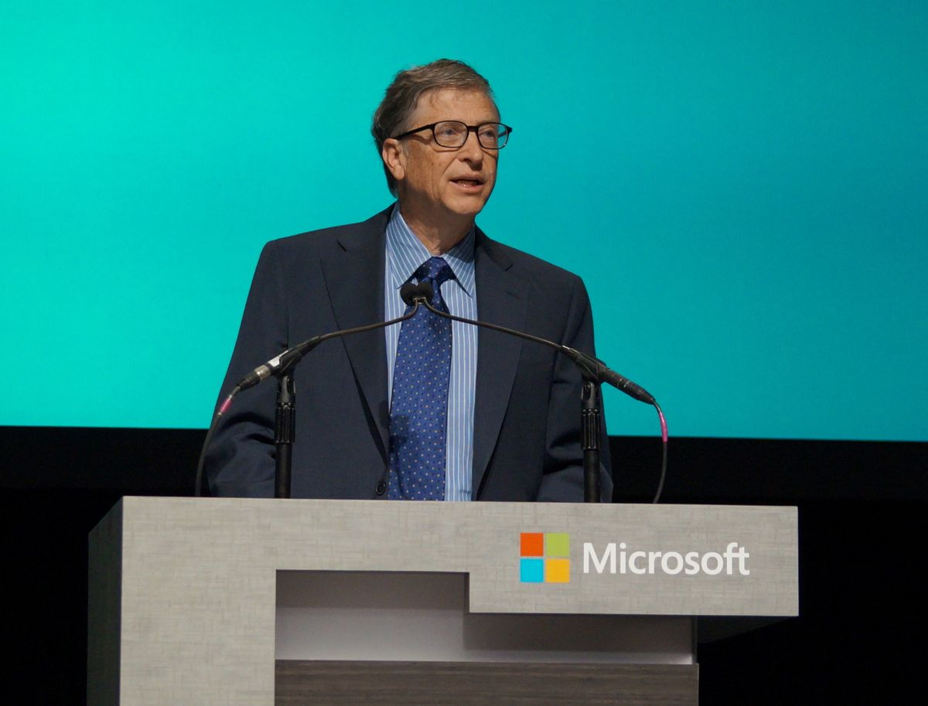
Phương pháp giáo dục STEM
STEM: Một phương pháp chủ đạo của giáo dục thế giới trong giai đoạn cách mạng công nghiệp 4
Bill Gates: “Chúng ta không thể duy trì được nền kinh tế dẫn đầu toàn cầu trừ khi chúng ta xây dựng được lực lượng lao động có kiến thức và kỹ năng để sáng tạo”, “Chúng ta cũng không thể duy trì được một nền kinh tế sáng tạo trừ phi chúng ta có những công dân được đào tạo tốt về toán học, khoa học và kỹ thuật”.

Slide 7
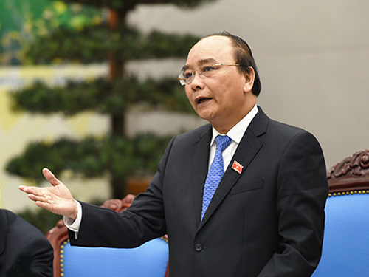
Phương pháp giáo dục STEM
STEM: Một phương pháp chủ đạo của giáo dục thế giới trong giai đoạn cách mạng công nghiệp 4
Chỉ thị 16/CT-TTg (04/5/2017): Thay đổi mạnh mẽ các chính sách, nội dung, phương pháp giáo dục và dạy nghề nhằm tạo ra nguồn nhân lực có khả năng tiếp nhận các xu thế công nghệ sản xuất mới, trong đó cần tập trung vào thúc đẩy đào tạo về khoa học, công nghệ, kỹ thuật và toán học (STEM), ngoại ngữ, tin học trong chương trình giáo dục phổ thông; Tổ chức thí điểm tại một số trường phổ thông ngay từ năm học 2017 – 2018.
STEM: Hiểu thế nào cho đúng?
Thực hiện thế nào cho có hiệu quả?

Slide 8
II. Thế nào là giáo dục STEM
1. Nội dung cơ bản của giáo dục STEM
Hiệp hội các giáo viên dạy khoa học quốc ………………gia Mỹ (National Science Teachers ………………Association ) định nghĩa: “Giáo dục STEM là ………………một cách tiếp cận liên ngành trong quá trình ………………học, trong đó các khái niệm học thuật mang tính nguyên tắc được lồng ghép với các bài học trong thế giới thực, ở đó các học sinh áp dụng các kiến thức trong khoa học, công nghệ, kỹ thuật và toán vào trong các bối cảnh cụ thể, giúp kết nối giữa trường học, cộng đồng, nơi làm việc và các tổ chức toàn cầu, để từ đó phát triển các năng lực trong lĩnh vực STEM và cùng với đó có thể cạnh tranh trong nền kinh kế mới”.

Slide 9
II. Thế nào là giáo dục STEM
2. Các đặc điểm cơ bản của giáo dục STEM
Rút ra từ định nghĩa về GD STEM của NSTA
Học tập thông qua các đề tài, các bài học, các chủ đề có nội dung thực tiễn | Đề cao tính tích hợp, liên môn
 | Hình thành kiến thức, kỹ năng về S.T.E.M thông qua việc vận dụng chúng | Xem trọng hoạt động thực hành, phương pháp mô hình và phối hợp đồng đội

Slide 10
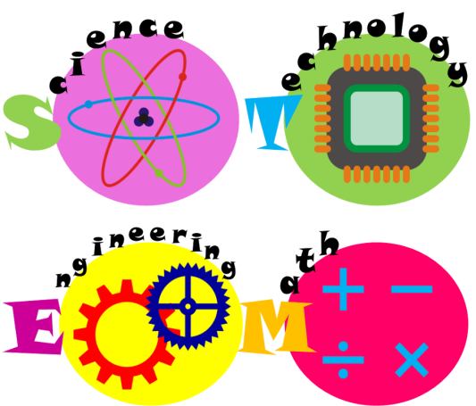
III. Biện pháp triển khai
1. Nội dung thường gặp của các đề tài GD STEM
Chính khóa
Nội dung hẹp, thiết bị phương tiên đơn giản nhằm hình thành, minh họa kiến thức
Ngoại khóa
Dự án học tập ngắn, đơn giản, thiết bị phương tiện không nhiều
Chính khóa
Nội dung hẹp, thiết bị phương tiên đơn giản nhằm vận dụng kiến thức, hình thành kỹ năng
Ngoại khóa
Dự án học tập dài, phạm vi rộng, thiết bị phương tiện phức tạp

Slide 11
III. Biện pháp triển khai
2. Một số hình thức tổ chức thực hiện GD STEM
1. Lồng ghép trong 1 t.dạy hoặc 1 bài học c. khóa.
2. Tổ chức thành 1 t.dạy hoặc 1 bài học c. khóa
3. Xây dựng mới hoặc lồng ghép với 1 phòng hoặc bộ môn nhằm trang bị các công cụ TH thông dụng để triển khai GD STEM.
4. Tổ chức thành 1 cuộc thi trong p.vi hẹp của nhóm hoặc lớp
5. Tổ chức thành 1 cuộc thi trong p.vi rộng cấp cụm (Hoặc Quận, Huyện), cấp Thành phố.

Slide 12
XIN CÁM ƠN !

